Slide 1
Popis vztahů mezi proměnnými

Slide 2
Průměrný roční počet úmrtí souvisejících s opiáty (2009–2013) a nejlepší dostupné údaje odhady problémových uživatelů opiátů – Co nám ukazuje tento graf? Proč ho používáme?
(zdroj grafu a dat: EMCDDA assessment of drug-induced death data and contextual information in selected countries)

Slide 3
Kovariance

Slide 4
Kovariance
Míra toho, jak dvě proměnné variují společně.

Slide 5
Jaké máme míry variace?

Slide 6
Kovariance - výpočet
Pro připomenutí rozptyl neboli variance:
var(X)=E[(X−E[X])2]
Lze rozepsat:
var(X)=E[(X−E[X])∗(X−E[X])]
Kovariance:
cov(X,Y)=E[(X−E[X])∗(Y−E[Y])]
E(X), E(Y) ... střední hodnoty veličin

Slide 7
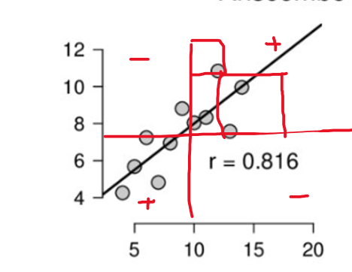
Kovariance
Notes:
odpovídá nějaké funkci? Parabola a kvadratická funkci – vliv vyjádřen druhou mocninou

Slide 8
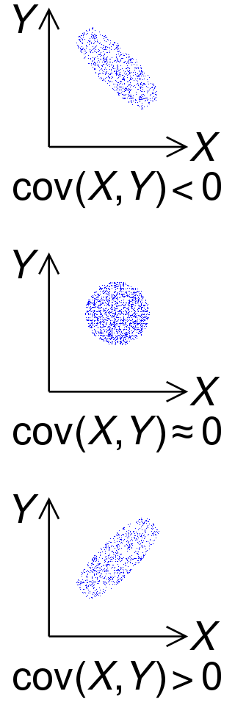
Kovariance
cov(X,Y) < 0 - mezi veličinami X a Y je inverzní vztah (jedna roste a druhá klesá a naopak)
cov(X,Y) = 0 - veličiny X a Y jsou navzájem nezávislé
cov(X,Y) > 0 - veličiny X a Y se pohybují stejným směrem (současně rostou nebo klesají)
zdroj obrázku: https://en.wikipedia.org/wiki/Covariance

Slide 9
Korelace?

Slide 10
Korelační koeficienty
Nepraktičnost kovariance
Hodnoty kovariance nejsou samy o sobě příliš vypovídající (stejně jako hodnoty rozptylu)
Problematická interpretace – hodnota odvisí od rozptýlenosti obou proměnných
Hodnoty kovariance mají příliš velké rozpětí (teoreticky nabývají hodnoty od mínus nekonečna do plus nekonečna)
nutnost standardizace
Proto využíváme standardizovanou verzi kovariance (korelaci), která nabývá hodnot od -1 do 1

Slide 11
Jak standardizujeme? Pearsonův korelační koeficient
Vytvořil Pearson
Vydělíme kovarianci součinem směrodatných odchylek (standardizujeme)
ρ=cov(X,Y)/(σX∗σY)

Slide 12
Pearsonův korelační koeficient
Intervalový nebo poměrový charakter proměnných;
Lineární vztah;
Dvojrozměrné normální rozložení (řešíme v případě dvou proměnných).

Slide 13
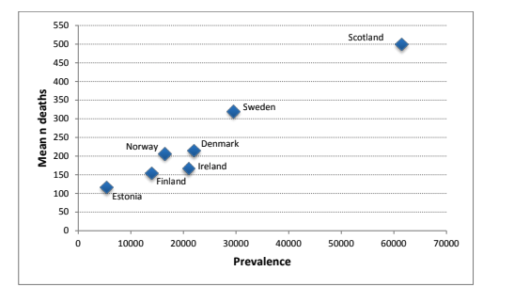
Pearsonův korelační koeficient: interpretace
Hodnoty od -1 do 1
Korelace je míra lineární asociace (lineární z latinského linearis: tvořeno přímkami), ale není to lineární metrika síly vztahu
Interpretace korelačního koeficientu: Pearsonův korelační koeficient na druhou vyjadřuje podíl rozptylu v jedné proměnné, který dokážeme predikovat při znalosti druhé proměnné

Slide 14
Korelace zachycuje lineární vztah
zdroj: https://en.wikipedia.org/wiki/Correlation

Slide 15
Pearsonův korelační koeficient
Nabývá hodnot <1;1>
0 = závislost není
1 = perfektní závislost (hodnoty obou proměnných společně rostou)
– 1 = perfektní závislost, ale opačná (jedna hodnota klesá, druhá stoupá)

Slide 16
Jak silná je souvislost? Pearsonův koeficient
Hodnoty -1 a +1 odpovídají dokonalému lineárnímu vztahu
Doporučení pro hodnotu r:
+/- 0,1 - 0,3 = slabá souvislost
+/- 0,3 - 0,5 = středně silná
+/- 0,5 - 1 = silná souvislost
Nicméně záleží na kontextu

Slide 17
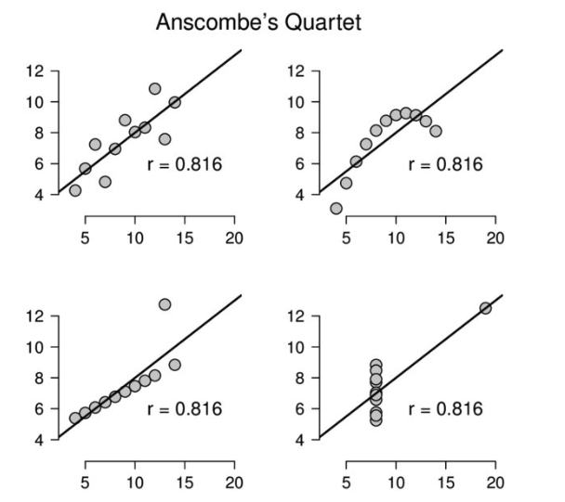
Korelace měří pouze lineární souvislost
Že se neobjeví korelace neznamená, že není mezi proměnnými vztah
Pouze se neobjevil lineární vztah
Pro který z těch 4 obrázků je nejvhodnější proložit přímku?

Slide 18
Korelace měří pouze lineární souvislost
Obrázek 3.
s významným odlehlým pozorováním, které posouvá přímku
Může být například chyba měření
Notes:
odpovídá nějaké funkci? Parabola a kvadratická funkci – vliv vyjádřen druhou mocninou

Slide 19
Korelace měří pouze lineární souvislost
Obrázek 2. – odpovídá nějaké funkci?
Notes:
odpovídá nějaké funkci? Parabola a kvadratická funkci – vliv vyjádřen druhou mocninou

Slide 20
Korelace měří pouze lineární souvislost
Obrázek 2. – kvadratická funkce
Důležitost zobrazení
Kdybychom použili model zohledňující tento typ vztahu, tak získáme lepší výsledky
Důležitost vizualizace a zobrazení dat
Notes:
odpovídá nějaké funkci? Parabola a kvadratická funkci – vliv vyjádřen druhou mocninou

Slide 21
Korelace měří pouze lineární souvislost
Obrázek 4.
odlehlé pozorování způsobuje, že korelace nám ukáže vztah, který ale v datech není
Důležitost vizualizace
Notes:
odpovídá nějaké funkci? Parabola a kvadratická funkci – vliv vyjádřen druhou mocninou

Slide 22
Spearmanův korelační koeficient
Převede pozorování na pořadí z nich se vypočítá Pearsonův koeficient
Jde o neparametrickou metodu (nespoléhá se na předpoklad konkrétní základní distribuce nebo na jakékoli jiné specifické předpoklady o parametrech populace), která využívá při výpočtu pořadí hodnot sledovaných veličin, nevyžaduje tedy normalitu dat
Výhodou je, že lze tuto metodu použít pro popis jakékoliv závislosti - lineární i nelineární

Slide 23
Spearman: příklad
(Zdroj: https://portal.matematickabiologie.cz/index.php?pg=aplikovana-analyza-klinickych-a-biologickych-dat--analyza-a-management-dat-pro-zdravotnicke-obory--zaklady-korelacni-analyzy--spearmanuv-korelacni-koeficient)

Slide 24
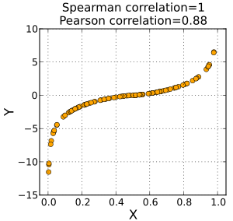
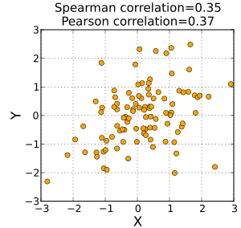
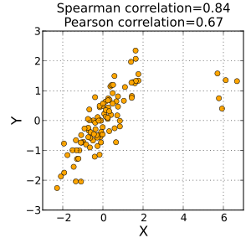
Spearmanův korelační koeficient
(zdroj: https://en.wikipedia.org/wiki/Spearman%27s_rank_correlation_coefficient)

Slide 25
Korelace není kauzalita!

Slide 26
Příklad falešné korelace
Korelace počtu vražd a prodané zmrzliny
Proč tomu tak bude?

Slide 27
Příklad falešné korelace
Korelace počtu vražd a prodané zmrzliny
Proč tomu tak bude?
teploty a letní měsíce

Slide 28
Zdroj: Vigen (2015)

Slide 29
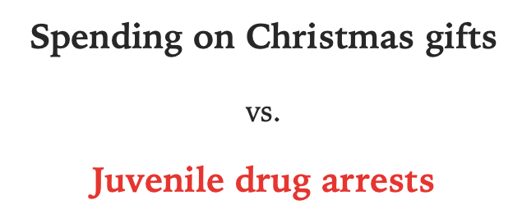
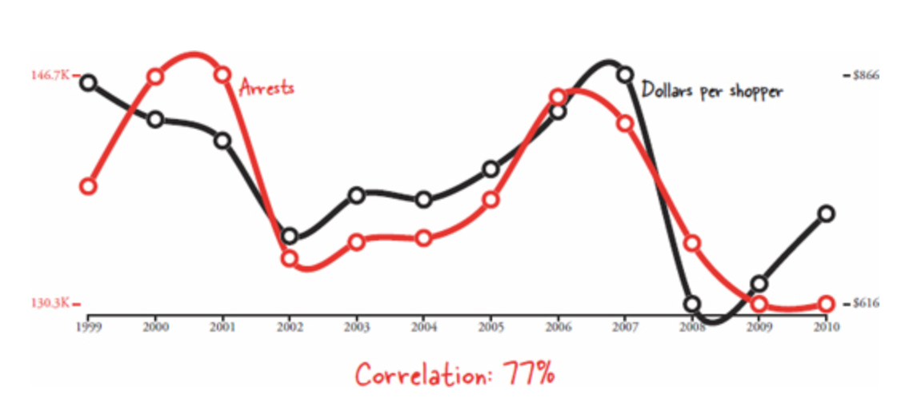
Zdroj: Vigen (2015)

Slide 30
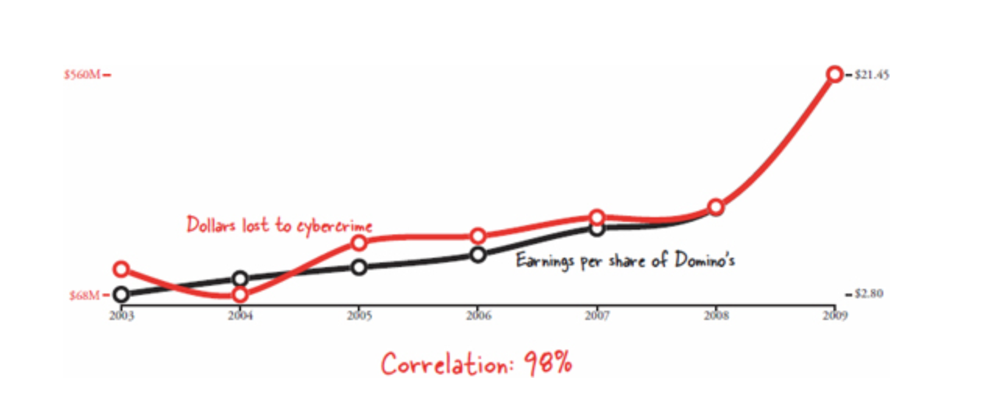
Zdroj: Vigen (2015)

Slide 31
Další příklady falešných korelací
http://www.tylervigen.com/spurious-correlations

Slide 32
Kauzální mechanismy
Kauzální vztahy jsou komplexní a mohou působit proti sobě.

Slide 33
Příklad

Slide 34
Jaký byl použit korelační koeficient a proč myslíte, že byl použit?

Slide 35
Jaký bude vztah mezi testem CAGE a výší měsíční útraty za alkohol?

